Slide 1
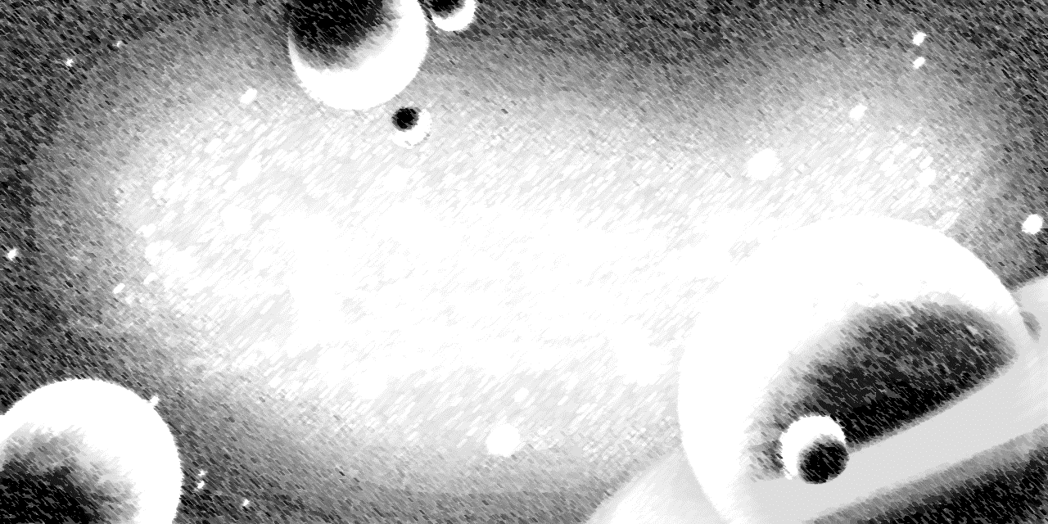
专题二习题选讲
Notes:
这次呢，我们讲一讲上次课堂练习的习题，首先请翟云帆同学讲一下他做第一题的方法，掌声欢迎。

Slide 2
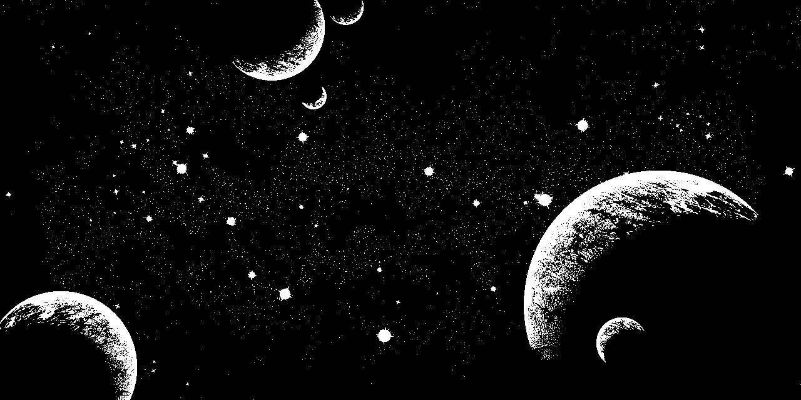
银河联邦的聚会
为了纪念银河联邦成立100周年，各个星球的元首们准备相聚庆贺一番。但是银河系繁星若沙，各个星球分居各处，组委会想选择一个聚会地点，这个地点要使得各个元首的旅行时间之和最短。
值得注意的是，这时的银河系处在一个无限大的三维网格中，每个星球均处于某个网格的位置上。在一个银河时间内，元首乘坐的飞船仅可以折越一个网格的距离，也就是说，仅可以到达与之相邻的6个网格区域内。（例如从(x,y,z)出发，单位时间内仅可以到达(x-1,y,z),(x+1,y,z),(x,y-1,z),(x,y+1,z),(x,y,z-1),(x,y,z+1) 中的一个）
现在委员会收到了各星球的三维坐标，请你编写程序帮助他们挑选最合适的举办地，从而使总旅行时间最短。
Notes:
我们说一下第四题，先看一看题面，他要找一个星球，使得这个星球到所有星球的距离之和最短。
这个距离怎么计算呢，你看，他只能沿x,y,z轴移动，那也就是说一次就是上下左右前后六个方向。
或许3维的不好想，那么我们先看一看二维的情形。

Slide 3
(5,5)
1
(7,4)
2
3
(9,2)
(1,1)
0
SUM = (4+4) + (6+3) + (8+1) = 26
Notes:
比如说计算0号到1号的距离

Slide 4
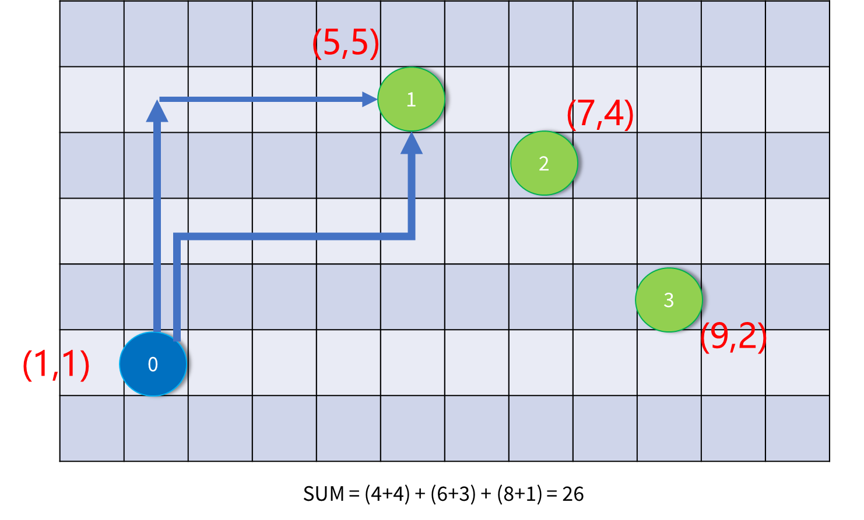
计算距离的方法
int distance(int a, int b){
return abs(x[a]-x[b])+abs(y[a]-y[b])+abs(z[a]-z[b]);
}
曼哈顿距离（Manhattan Distance）：两个点在标准坐标系上的绝对轴距总和。
Notes:
于是呢，计算距离的方法就有了，取三个绝对轴距相加，就得到了两点之间的距离。
这其实是在几何度量空间上的“曼哈顿距离”，同学们可以自行百度

Slide 5
题目含义
行星之间的距离为|x1-x2|+|y1-y2|+|z1-z2|，找到一颗星星，使得该星球到其它所有星球的距离之和最短。
解题思路：
将每个行星抽象成一个三维空间中的点，逐个计算出每个点到其它所有点的距离之和，选取其中最小的那一个，并记录下位置。
结构体 struct
题目中的歧义：如果有多个星球满足条件，输出哪一个的编号？
答：输出编号最小的那个。
Notes:
题目含义就变成了这样：
我们所要做的事情就有了：把星星抽象成具有三维坐标的点，计算出每个点到其它所有点的距离之和，选取其中最小的那一个。

Slide 6
算法步骤
开始
answer=INF
position=-1
i=0,j=0
answer = INF, position = -1
for i = 1 to N sum = 0 for j = 1 to N sum = sum + distance( i, j ) if ( sum < answer ) answer = sum position = j;
output answer;
N
i<N
Y
i++
sum=0
j<N
N
j++
Y
sum=sum+dis(i, j)
N
sum<answer?
Y
answer=sum
position=j
结束
Notes:
那么我们继续抽象出解决问题的方法，我们至少需要两个变量：answer表示最短的距离，position表示聚会举办地的编号

Slide 7
void solve(){
cin>>n;
for(int i=1;i<=n;i++){ //读入数据
cin>>x[i]>>y[i]>>z[i]; //分别读入每个星球的x,y,z坐标
}
int position = -1,answer = 1e9; //初始化position为-1，answer为∞
for(int i=1;i<=n;i++){ //遍历每个点
int sum = 0;
for(int j=1;j<=n;j++){ //计算该点到其他所有点的距离之和
sum+=distance(i,j);
}
if(sum<answer){ //更新答案
answer = sum;
position = i;
}
}
cout<<position<<" "<<answer<<endl;
}
Notes:
之前的算法，写成C++代码就是这样了（当然，这只是一部分）

Slide 8
模拟内存管理
设计并开发一个实验内存管理器，实现对内存的分配、释放和整理。对应的接口为new、del和def，使用语法为：
new size：分配size字节大小的内存块，返回该内存块的句柄handle（句柄即内存块编号，分配的第一个内存块编号为1，以此类推），size为正整数。
del handle：释放句柄handle指向的内存块。
def：整理内存碎片，将所有已分配内存块按地址从低到高的顺序迁移，使空闲内存碎片在高端地址端拼接在一起。
Notes:
接下来，我们看最后一个，模拟内存管理，还是回顾一下题目，它让你实现三种不同的操作，new，delete，defragmentation（碎片整理）

Slide 9
题目分析：
这道题需要你模拟内存的三种行为。
new size 在已分配区域的末尾追加新的内存块。
del handle 释放句柄（编号）为handle的内存块。
def 将内存块整理压缩，紧密地排列。
0
1
2
3
4
5
6
7
8
9
题目的歧义：在两个内存块中间有足够的内存区域，那么新分配的内存可以用吗？
答：不使用中间的内存区域，只在末尾分配新的内存块，这个逻辑是可以通过测试的。

Slide 10
问题的关键
在哪里分配内存？
“存活”内存块的句柄、起始位置、长度
一个指向内存块末尾的“指针”
拿到“句柄”，访问对应的内存信息，“映射” （可以利用STL的map，请查阅www.cplusplus.com）

Slide 11
步骤演示-new
0
1
2
3
4
5
6
7
8
9
指令：
new 6
new 2
new 4
输出
1
2
NULL
超出限制
Notes:
分配6,
分配2，
分配4，内存不够了，输出NULL

Slide 12
步骤演示-del
0
1
2
3
4
5
6
7
8
9
指令：
del 1
del 1
//没有句柄为1的内存块了
输出
ILLEGAL_OPERATION
Notes:
删除句柄对应的内存块，这里删除1号内存块，就把相应的内存区域释放就行

Slide 13
步骤演示-def
0
1
2
3
4
5
6
7
8
9
指令：
def
输出
Notes:
defragmentation，整理内存碎片，从上到下逐个访问内存区域，如果遇到空的，就把下一个内存块“提上来”。

Slide 14
struct Mem
{
int handle, start, len;
Mem(int h, int s, int l) {
handle = h;
start = s;
len = l;
}
Mem(){}
};//内存块设置
vector<Mem>Memory; //存储内存块信息
int end; //指向已分配内存区域的末尾+1
int numberOfMem; //已分配内存块数目，用于编号句柄
Notes:
由于我的实现比较长，这里只介绍Mem结构的定义，以及部分全局变量的声明

Slide 15
哈利波特问题分析
将哈利波特的7本书（txt格式）读入，然后在指定了人名/地名后，显示查询结果，输入指定查询结果的序号（选择查询内容），能够显示指定查询结果所在位置前后的一段文字。
本质上是字符串匹配问题，只不过需要记录搜索结果与匹配次数，再处理一下文件读入。

Slide 16
要求
性能：本次的题目测试数据较大，并且有运行时间限制，因此需要大家选择合适的算法完成搜索。（之后会开启一道题目，帮助大家测试自己算法的效率）
实验报告：请大家在最终的实验报告中提交两样东西：
一个word文档，按照模板书写即可，简要说明实现方法。
源代码，将需要读取的文件和代码放在一起。

Slide 17
END && THANKS

